Slide 1
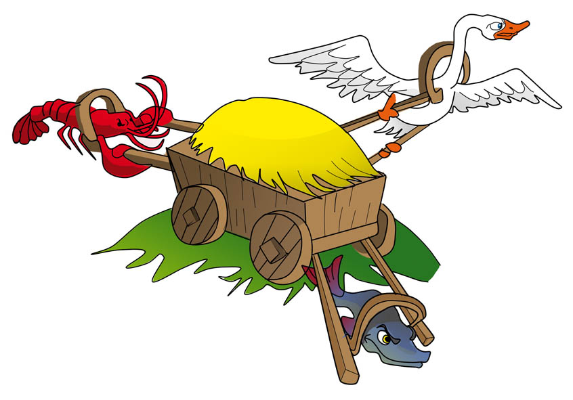
И.А.Крылов
Басня
«Лебедь, Щука и Рак »
Работу выполнил учитель начальных классов Дуркина Тамара Семёновна
2014г.

Slide 2
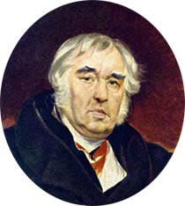
И.А.Крылов
1769 – 1844 гг

Slide 3
И.А.Крылов
Скульптор П.К. Клодт изобразил Ивана Андреевича Крылова в обычной, будничной одежде, скопировав для большей точности просторный длиннополый сюртук, который баснописец носил в последние годы жизни.

Slide 4
На каждой стороне высокого постамента, на котором разместился памятник,- барельефные изображения персонажей наиболее известных басен И.А.Крылова

Slide 5
Основные признаки басни
Небольшой рассказ
Часто стихотворный
2 части: основное повествование и мораль (нравоучение)
Аллегорическая форма (иносказание)
Герои – чаще животные
Диалог
Олицетворение

Slide 6
« Стрекоза и муравей»
«До того ль, голубчик было?
В мягких муравах у нас
Песни, резвость каждый час,
Так, что голову вскружило»

Slide 7
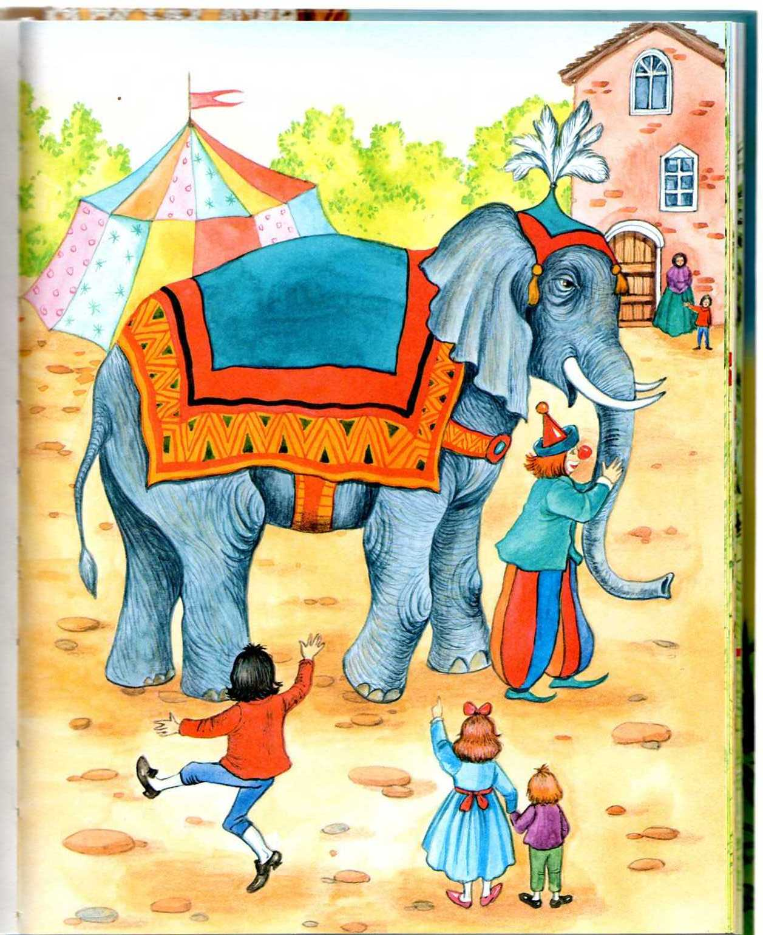
«Слон и Моська»
«Ах, Моська, знать она сильна,
Что лает на слона»

Slide 8
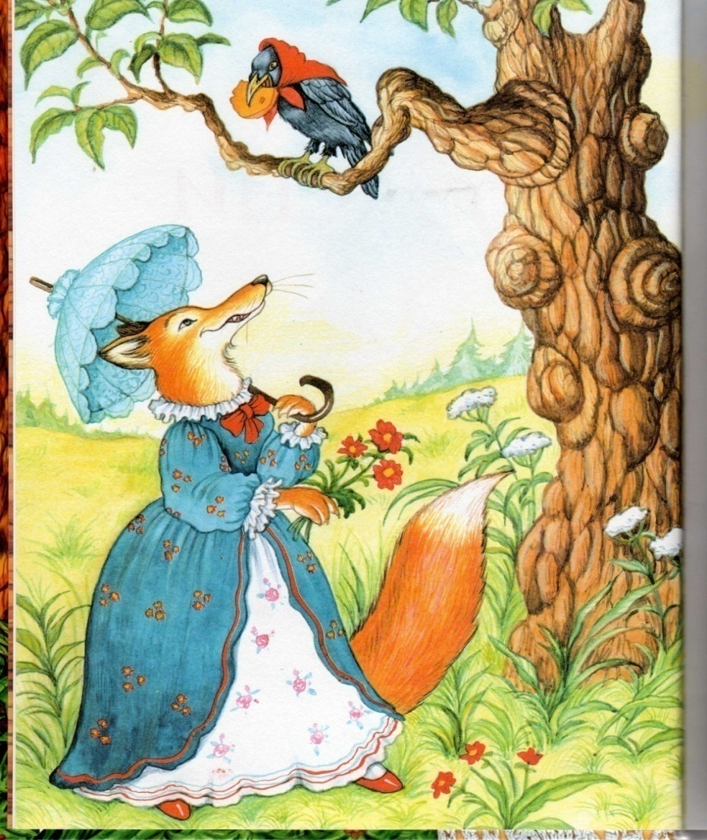
«Ворона и лисица»
«Голубушка! Как хороша!
Ну что за шейка, что за глазки!
Рассказывать, так, право, сказки!»

Slide 9
«Мартышка и очки»
«Вертит очками так и сяк:
То к темю их прижмет,
То их на хвост нанижет,
То их понюхает, то их полижет
Очки не действуют никак…»

Slide 10
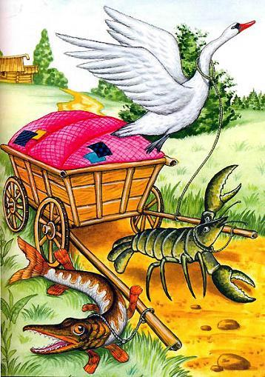
«Лебедь, Щука и Рак »
Когда в товарищах согласья нет, На лад их дело не пойдет, И выйдет из него не дело, только мука.

Slide 11
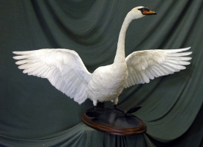
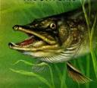
стремительный
настойчивая
упрямый
упрямый
неповоротливая
нерасторопный

Slide 12
Басня Лебедь, щука и рак - анализ
С героями на этот раз всё очень складно и просто, три разных по натуре: лебедь может только летать и физически и в своих мыслях, рак, что не поделай, пятиться назад, а щуке только плавать суждено. Мораль басни в том, что есть вещи, заложенные природой в зверей и людей, с которыми нельзя ничего поделать, их не удастся изменить, как ни старайся.
В дружбе важно сочетание единых духом и в стремлениях персонажей, а если нет в товарищах согласья, то, как бы они не лезли из кожи вон, никто из них не будет прав иль виноват – дело спориться не будет. Каждый следует своему инстинкту, работает во благо, да только воз и ныне там. Какая идея вдохновила Крылова на эту басню? Вероятно люди, скрывающие или сами непонимающие свои истинные намерения в создании общего дела.
Басня Лебедь, щука и рак - крылатые выражения
А воз и ныне там.

Slide 13
Спасибо за внимание!

